Slide 1
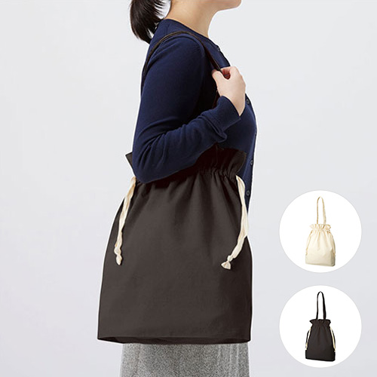
【提案書】
オーガニックコットンガゼット巾着トート
特徴
口をきゅっと閉められる巾着のようなデザインが可愛らしいトートバッグです。素材には地球環境にも優しいオーガニックコットン生地が使用されており、ナチュラルな肌触りもGOOD！
納期
納期スペース
仕様
素材：コットン
サイズ：本体/約380×430×120(mm)・持ち手/約25×580(mm)
容量：約13L
お見積
お見積りスペース

Slide 2
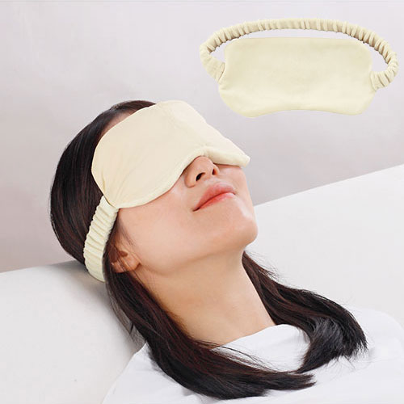
【提案書】
ホット&クールアイピロー
特徴
パソコンやスマホで疲れた目元を温めて、緊張を和らげリラックスさせてくれるアイピロー。中身をレンジで温めれば繰り返し使えます。冷凍庫で冷やせばクールアイピローとしても使えます。
納期
納期スペース
仕様
素材：カバー：ポリエステルビーズ袋：綿、活性アルミナ
サイズ：カバー：約100×200mm ビーズ袋：約90×190mm
包装：ポリ袋入
備考：名入れ可能
お見積
お見積りスペース

Slide 3
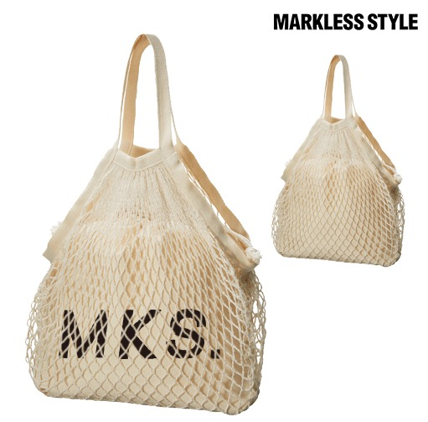
【提案書】
ネットバッグ 厚手コットン巾着付
特徴
ファッションの高いネットバッグに、厚手のコットン巾着も付いたお得なアイテムです。オリジナル名入れは巾着のほうに可能です。ショップやイベントのオリジナルグッズとしておすすめです！
納期
納期スペース
仕様
素 材：コットン 他
サイズ：本体/約400×340mm、持ち手/約17×310mm、
巾着/約320×320mm
包 装：PP袋
お見積
お見積りスペース

Slide 4
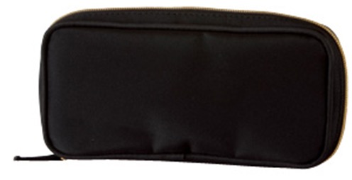
【提案書】
エルトラッド・ゴールドマルチポーチ
特徴
高級感を醸し出すゴールド使いがとってもオシャレで格好良いマルチポーチです。名入れプリント可能商品ですので、オリジナルグッズやノベルティアイテムに最適。是非ご活用ください。
納期
納期スペース
仕様
素 材：ポリエステル
サイズ：約90×190×35mm（包装形態：ポリ袋入 ）
お見積
お見積りスペース

Slide 5
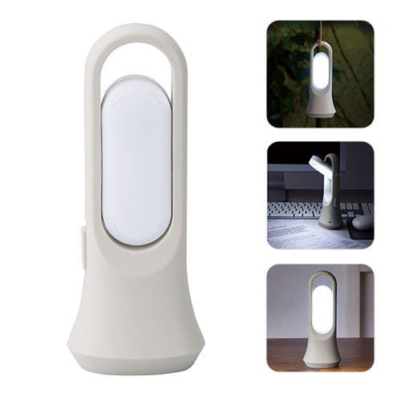
【提案書】
2WAYルーム＆トーチライト
特徴
角度調整できるスタンドとして、吊り下げるトーチとして、さらに懐中電灯としても利用できる便利なライトです。非常用としても優秀なため、防災イベント等の特典用などにもおすすめ。
納期
納期スペース
仕様
素材：ポリプロピレン、ポリスチレン
サイズ：190×76×58mm箱サイズ198×81×62mm
包装：化粧箱入
備考：名入れ可能 単三乾電池×2本（別）
お見積
お見積りスペース

Slide 6
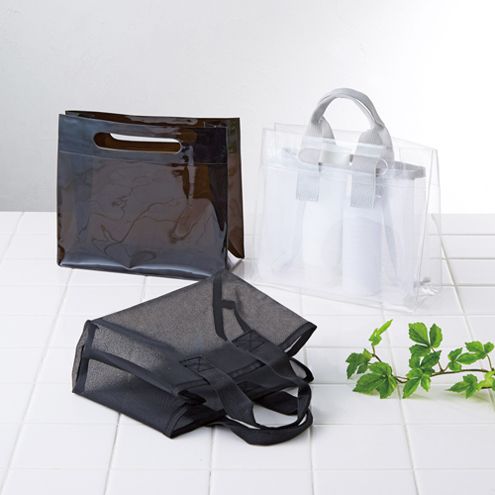
【提案書】
3WAYビニルスパバッグ
特徴
ふたつ重ねて使用することも可能でオシャレなメッシュ素材とクリア素材のバッグセットです。カラーバリエーションはブラックとクリアの2色展開。オリジナル名入れも承ります。
納期
納期スペース
仕様
素 材：クリアバッグ：ポリ塩化ビニル、
メッシュバッグ：ナイロン、ポリエステル、ポリプロピレン
サイズ：クリアバッグ：約165（全高200）×230×90mm、
メッシュバッグ：約150×200×90mm
（包装形態：ポリ袋入）
備 考：ブラック・クリア
お見積
お見積りスペース

Slide 7
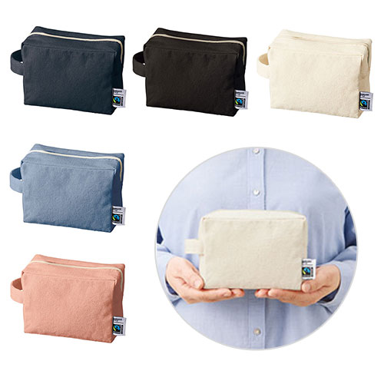
【提案書】
フェアトレードコットンキャンバスファスナーポーチ(L)
特徴
収納力抜群なLサイズのファスナーポーチです。国際フェアトレード認証ラベル付きで地球環境に優しいアイテムのためSDgs関連のイベントやキャンペーン等にもおすすめです。
納期
納期スペース
仕様
素材：コットン
サイズ ：約200×150×80(mm)
備考：フェアトレードオーガニックコットン使用、取説付
お見積
お見積りスペース

Slide 8
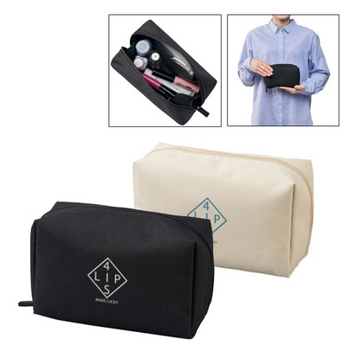
【提案書】
ベーシックスクエアポーチ
特徴
ハリのあるポリエステル素材を使用したシンプルなスクエアポーチです。とてもすっきりとした見た目ですので、オリジナル名入れがよく目立ちます。
ナチュラルとブラックの二色から選択可能。
納期
納期スペース
仕様
素 材：ポリエステル 他
サイズ：約170×100×70mm
包 装：ＰＰ袋
備 考：インクブラック・ミルキーベージュ
お見積
お見積りスペース

Slide 9
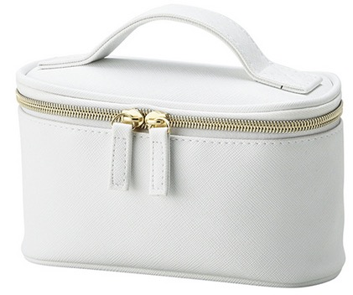
【提案書】
クラルテ・スリムバニティ
特徴
コスメグッズを纏めて入れておくのにぴったりなサイズ感と、可愛いらしい見た目のバニティです。シンプルながら女性らしいデザインがとってもグッド！オリジナル名入れも可能です。
納期
納期スペース
仕様
素 材：ポリウレタン・ポリ塩化ビニル、ポリエステル
サイズ：約100×170×70mm（包装形態：ポリ袋入）
お見積
お見積りスペース

Slide 10
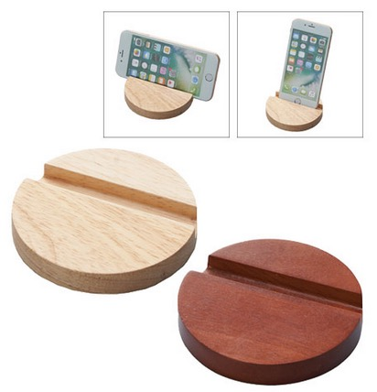
【提案書】
ラバーウッドスタンド ラウンド
特徴
無機質なデスク上にナチュラルな温もりを与えてくれる、ゴムの木の素材で作られたラウンド型のウッドスタンドです。オリジナルデザインの名入れ印刷も可能ですのでノベルティ用におすすめです。
納期
納期スペース
仕様
素 材：ゴムの木
サイズ：φ90×17mm
付属品：取説付
備 考：ダークウッド・ナチュラルウッド
お見積
お見積りスペース

Slide 11
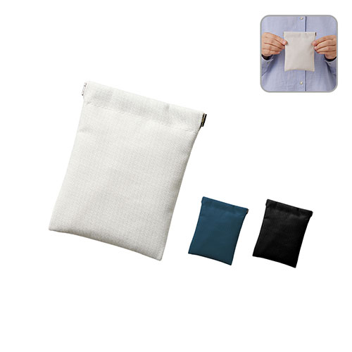
【提案書】
ユーティリティバネ口ポーチ ミニ
特徴
ミニサイズが可愛らしい、パカッと片手で開けやすいバネ口金仕様のシンプルなポーチです。イベントやキャンペーンで配布するノベルティグッズ用や特典用などにおすすめです。
納期
納期スペース
仕様
素材：ポリエステル 他
サイズ：約100×130(mm)
お見積
お見積りスペース

Slide 12
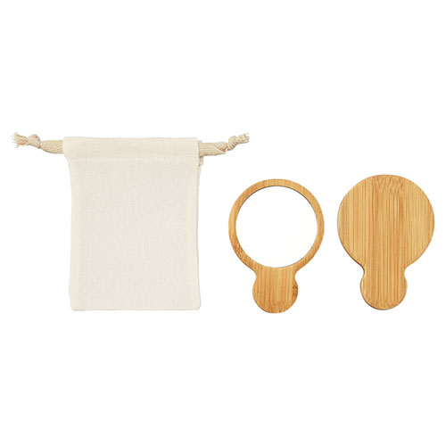
【提案書】
バンブーハンドミラー（巾着付き）
特徴
地球に優しいバンブー素材でできた、コンパクトで丸いフォルムがおしゃれなハンドミラーです。ミラーをぴったり収納できるかわいい巾着袋が汚れやキズ付きを防いでくれます。
商品写
納期
納期スペース
仕様
素材：手鏡：竹、ガラス巾着：ポリエステル・綿・レーヨン・ナイロン混
サイズ：手鏡：100×70mm 巾着：約130×90mm
包装：ポリ袋入
備考：名入れ可能 ※竹部分の素材の特徴としてフシの出方、表情に個体差がございます
お見積
お見積りスペース

Slide 13
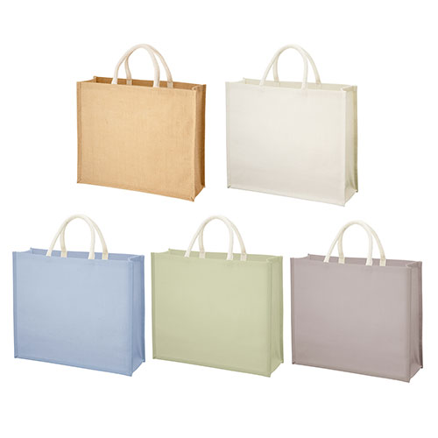
【提案書】
ジュートスクエアトート(L)
特徴
自然でざっくりとした雰囲気を醸し出すジュートと呼ばれる麻素材を使用したスクエアタイプのLサイズトートです。オリジナル名入れも可能なため、ノベルティグッズ等としてもとても人気です。
納期
納期スペース
仕様
素 材：植物繊維(ジュート) 他
サイズ：本体/約420×360×140mm、持ち手/約20×370mm
容 量：約21L
備 考：ナチュラルベージュ・ナチュラルホワイト
お見積
お見積りスペース

Slide 14
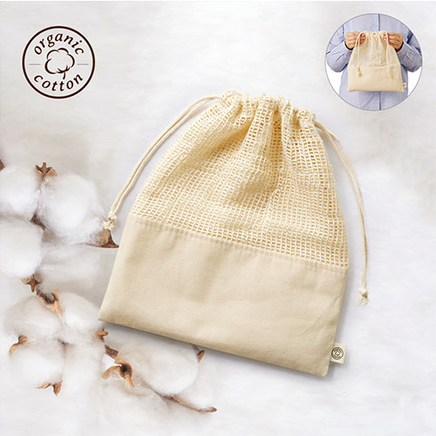
【提案書】
オーガニックコットンネット巾着(L)
特徴
Lサイズの巾着です。上半分がネット素材になっているため、口を開けることなく入れたものを確認できて便利な上、見た目的にもおしゃれです。同じ仕様でMサイズもご用意しております。
納期
納期スペース
仕様
素材：コットン
サイズ：約260×300（mm）
お見積
お見積りスペース

Slide 15
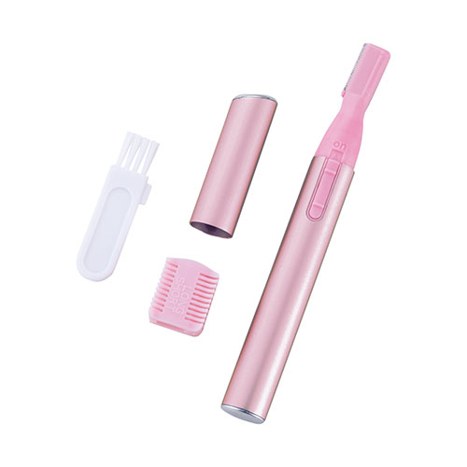
【提案書】
ビエナ フェイスシェーバー
特徴
スティック形状で持ち運びも便利な、 フェイスシェーバー。地肌を傷つけにくく、ビギナーの方も安心して使えます。お出掛け前や旅先など、気になった時に短時間でお手入れできる優れものです。
商品写
納期
納期スペース
仕様
素材：本体・キャップ：ABS樹脂、アルミニウム眉コーム・掃除用ブラシ：ポリプロピレン
サイズ：φ14×131mm 箱サイズ25×140×25mm
包装：化粧箱入
備考：名入れ可能 セット内容：本体、キャップ、眉コーム、掃除用ブラシ×各1
お見積
お見積りスペース

Slide 16
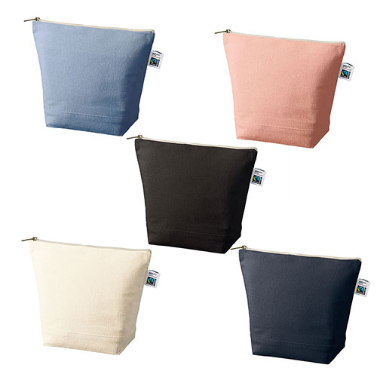
【提案書】
フェアトレードコットンキャンバスデイリーポーチ(M)
特徴
Mサイズのデイリーポーチです。マチ付きの船形形状のため見た目以上に収納力があり人気です。フェアトレードコットンを生地に使用しているため地球環境にも優しいアイテムです。
商品写真
納期
納期スペース
仕様
素 材:コットン
サイズ：約260×200×100(mm)
備 考 : フェアトレードオーガニックコットン使用、取説付
お見積
お見積りスペース

Slide 17
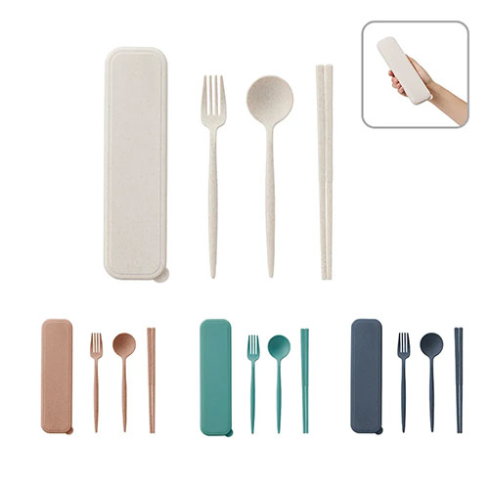
【提案書】
カトラリーセット麦わら入りタイプロング(3点)
特徴
本来破棄される麦わらを配合し、使用するプラスチック量を減らして作られたエコなカトラリーセットです。スプーン・フォーク・箸の3点セットは、可愛いくすみカラー4色からお選びいただけます。
商品写真
納期
納期スペース
仕様
素 材：PP、麦わら 他
サイズ：ケース／約W57×H24×D210（mm） スプーン／約W42×H180（mm） フォーク／約W27×H175（mm） 箸／約H188（mm）
包 装：PP袋
お見積
お見積りスペース

Slide 18
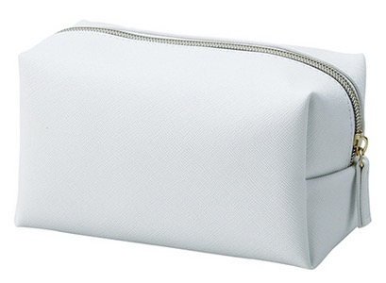
【提案書】
クラルテ・ボックスポーチ
特徴
マチが広いボックスタイプのため収納力抜群で、コスメをはじめ、さまざまな小物を纏めるには最適なシンプルポーチです。オリジナルグッズやノベルティアイテム用に名入れプリントも可能です。
納期
納期スペース
仕様
素 材：ポリウレタン・ポリ塩化ビニル、ポリエステル
サイズ：約90×160×80mm （包装形態：ポリ袋入）
お見積
お見積りスペース

Slide 19
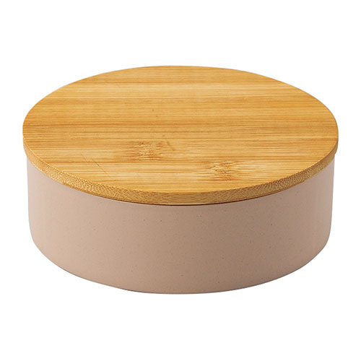
【提案書】
バンブーファイバーミラー付き小物入れ
特徴
環境に優しいバンブー製のミラー付き小物入れ。コスメやアクセサリーなどをすっきり収納できて、スタンドミラーとしても使えます。軽量で割れにくく、他のインテリアとも相性抜群です。
商品写
納期
納期スペース
仕様
素材：本体：ポリプロピレン（バンブーファイバー30％配合）蓋：竹、鏡：ガラス
サイズ：φ140×50mm 箱サイズ60×145×145mm
包装：化粧箱入
備考：名入れ可能 ※竹部分の素材の特徴としてフシの出方、表情に個体差がございます。 ※天然素材配合の為、色味・表面の風合いなどに若干の個体差が生じます。
お見積
お見積りスペース

Slide 20
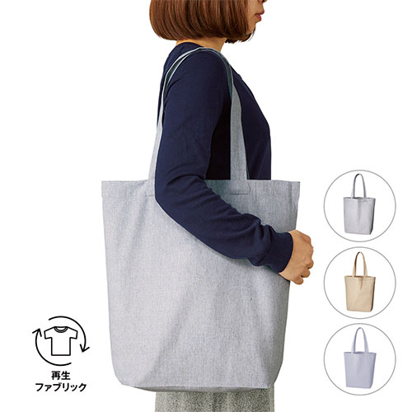
【提案書】
シャンブリックマチ付トート(L)
特徴
名入れデザインだけでなく、生地感にも個性を出したい。なんて考えておられるお客様におすすめなのがこの霜降り調で柔らかい素材のトートバッグです。こちらはLサイズとなります。
納期
納期スペース
仕様
素 材：コットン､ポリエステル
サイズ：本体/約400×420×120mm、持ち手/約30×600mm
容 量：約14L
備 考：ブルー・グレー・ベージュ
お見積
お見積りスペース

Slide 21
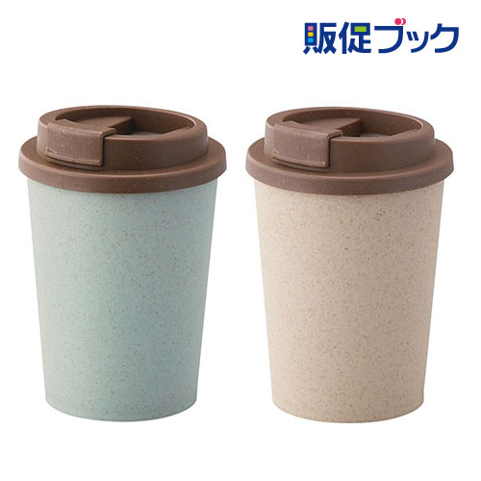
【提案書】
スフィア・バンブーファイバー二重構造タンブラー
特徴
軽量で耐久性も高いバイブーファイバー素材を配合したタンブラー。蓋付き＆二重構造で保冷保温力に優れ、結露もしにくく、熱くて持てないということもないため使いやすいアイテムです。
商品写真
納期
納期スペース
仕様
素 材：ポリプロピレン（バンブーファイバー30％配合）
サイズ：φ95×138mm 箱サイズ145×100×100mm
容 量：340ml
包 装：化粧箱入
お見積
お見積りスペース

Slide 22
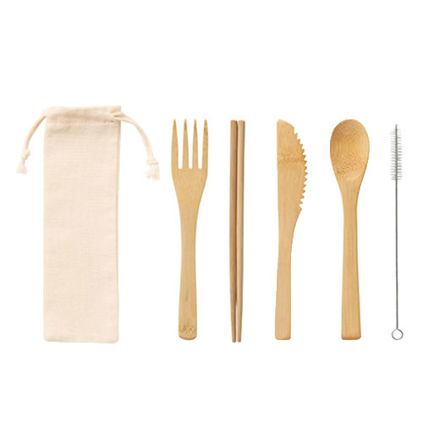
【提案書】
リル バンブーカトラリー6点セット
特徴
6点入りの、軽量で割れにくく、サステナブルなバンブー素材を使用したカトラリーセットです。シンプルなデザインがおしゃれ。イベントやキャンペーンの特典用などにもおすすめです。
商品写真
納期
納期スペース
仕様
素 材：竹・綿・ステンレス・ナイロン
サイズ：箸・ストロー・ブラシ/全長:約200mm、スプーン・フォーク・ナイフ/全長:約160mm、ポーチ/225x70mm
備 考：単色
お見積
お見積りスペース

Slide 23
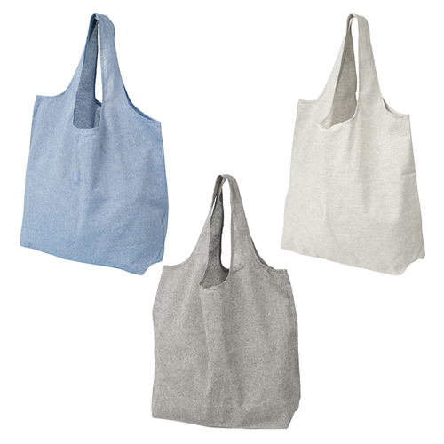
【提案書】
リサイクルコットンマルシェバッグ
特徴
リサイクルコットンを素材に使用しているため地球環境に優しく見た目もナチュラルなお洒落なマルシェバッグです。オリジナル名入れも格安で可能な上、3色展開から選択可能。
納期
納期スペース
仕様
素 材：コットン、ポリエステル
サイズ：(持ち手含まず)W450×H350×D130mm
(持ち手)W60×全長460mm
(紐の長さ)全長300mm包 装：PP袋入り(50枚/セット)
梱 包：PP袋入り(50枚/セット)
備 考：ブルー・ダークグレー・グレー
注意事項
※サイズは標準値です。縫製品の為、実際のサイズは異なる場合があります
お見積
お見積りスペース

Slide 24
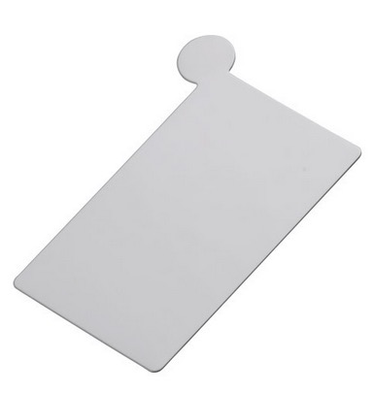
【提案書】
ステンレスカードミラー取手付
特徴
お財布やポーチの中に入れて持ち歩くのに大変便利な、コンパクトサイズのカードミラーです。薄手なわりに丈夫で割れにくい特徴がございます。名入れも可能ですのでお気軽にご相談下さい。
納期
納期スペース
仕様
素 材：ステンレス
サイズ：W92×H66×D1mm
包 装：PP袋入り
生産国：日本製
お見積
お見積りスペース

Slide 25
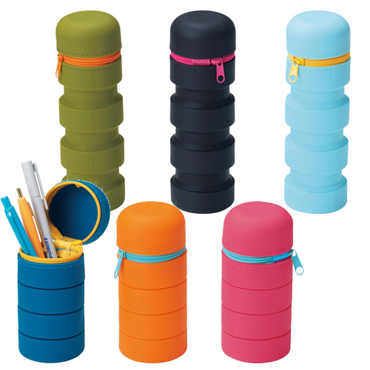
【提案書】
スタンドにもなるシリコンケース
特徴
伸ばしたり縮めたりすることができる上に自立させることも可能なため、ペン立てなどとしても活用できるシリコン製のマルチケースです。オシャレなクリアケース入りで特典用などにもおすすめ。
納期
納期スペース
仕様
カラー展開 ： オレンジ・グリーン・ネイビー・ピンク・ブラック・ブルー 6色 取混ぜ
素 材 ： シリコン
サイズ ： φ55×17mm(縮時/φ55×12mm)
包 装 ： 透明ケース
生産国 ： 中国
お見積
お見積りスペース

Slide 26
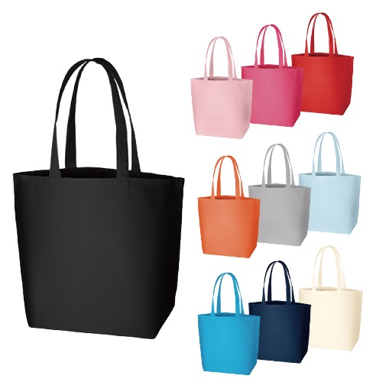
【提案書】
キャンバスデイリートート(L)
特徴
大容量なLサイズのトートバッグです。10オンスの厚手なキャンバス素材は耐久性に優れ、デイリーユースにぴったりなため非常に人気のアイテムです。オリジナル名入れも格安で承ります。
納期
納期スペース
仕様
素 材：コットン(320g/㎡)
サイズ：本体/約450×370×140mm、持ち手/約30×600mm
容 量：約16L
備 考：レッド・オレンジ・ミッドナイトブルー・ナチュラル・ナイトブラック・スカイグレー・ピンク
ライトブルー・ターコイズブルー・ビビッドピンク
お見積
お見積りスペース

Slide 27
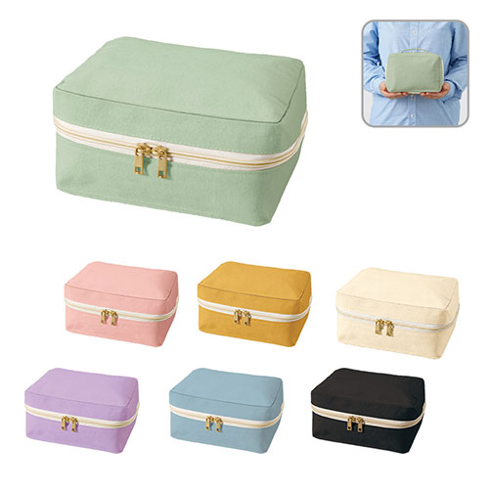
【提案書】
キャンバススクエアファスナーポーチ(M)
特徴
キャンバス生地を使ったMサイズのスクエアポーチ。小さめのぬいイぐるみなら、２~３個すっぽり収納できます。収納力も抜群で、トラベル用ポーチとしてもちょうど良いサイズ感です。
納期
納期スペース
仕様
カラー展開：全7色
素材：コットン（320g/平方メートル）
サイズ：約W200×H140×D90（mm）
お見積
お見積りスペース

Slide 28


【提案書】
フォーボーテ ミラー付きコスメブラシ5本セット
特徴
用途に合わせて使い分けられる5タイプのメイクブラシがセットになり、ケースには鏡も付いているため、これひとつで事足りる便利アイテムです。ケースにオリジナル名入れ可能です。
納期
納期スペース
仕様
素材：ケース:ポリエチレン 鏡:ガラス アイシャドウブラシ・ブレンディングブラシ・パウダーブラシ・アイブロウブラシ:ポリスチレン、アルミニウム、ポリエステル シャドウチップ:ポリスチレン、アルミニウム、発泡ゴム
サイズ：ケース:135×70×23mm
付属品：ケース、アイシャドウブラシ、ブレンディングブラシ、パウダーブラシ、シャドウチップ、アイブロウブラシ
包装：ポリ袋入
お見積
お見積りスペース

Slide 29
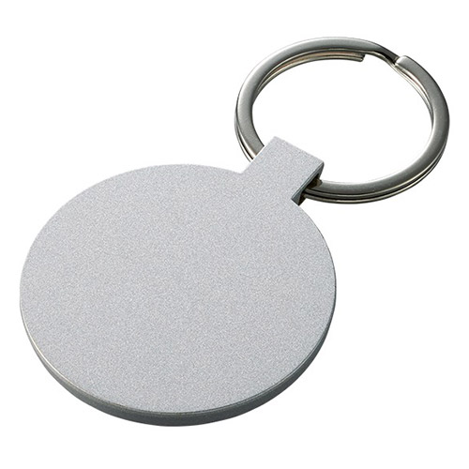
【提案書】
ミラー付メタルキーホルダー ラウンド
特徴
すっきりとしたシンプルなラウンドタイプのメタルキーホルダーです。裏面はミラーになっているためちょっとしたお化粧直しなどに最適です。オリジナル名入れプリントも格安で承ります。
納期
納期スペース
仕様
素 材 ： 亜鉛合金、ステンレス 他
サイズ ： 50×85×4(mm)
包 装 ： OPP袋、台紙
お見積
お見積りスペース

Slide 30
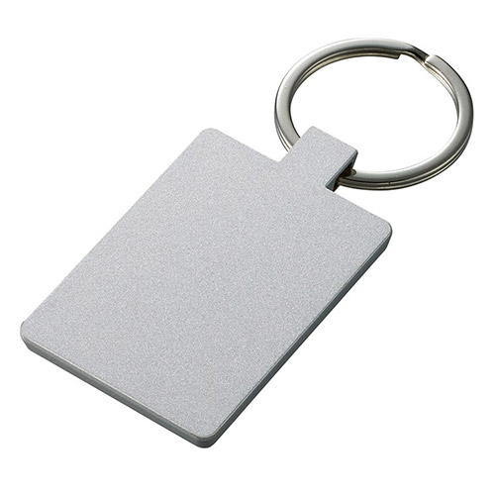
【提案書】
ミラー付メタルキーホルダー スクエア
特徴
すっきりとしたシンプルなスクエアタイプのメタルキーホルダーです。裏面はミラーになっているためちょっとしたお化粧直しなどに最適です。オリジナル名入れプリントも格安で承ります。
納期
納期スペース
仕様
素 材 ： 亜鉛合金、ステンレス 他
サイズ ： 40×75×4(mm)
包 装 ： OPP袋、台紙
お見積
お見積りスペース

Slide 31
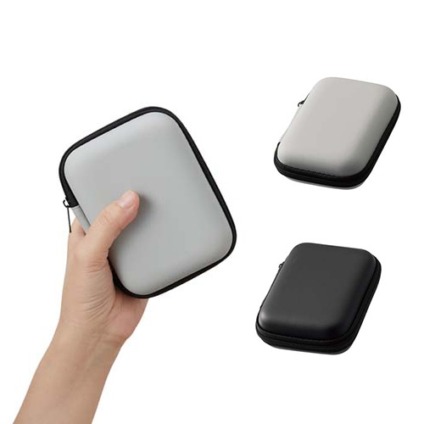
【提案書】
モバイルアクセサリーケース(S)
特徴
イヤホンやUSBケーブルなど、細々としたモバイルアクセサリーを纏めて持ち歩きには最適な、Sサイズのシンプルケースです。カラーバリエーションはグレー、ブラック、レッドの三色展開。
商品写
納期
納期スペース
仕様
素材：PU、EVA 他
サイズ：125×97×42（mm）
包装：OPP袋、紙箱
備考：取説付(紙箱面)
お見積
お見積りスペース

Slide 32
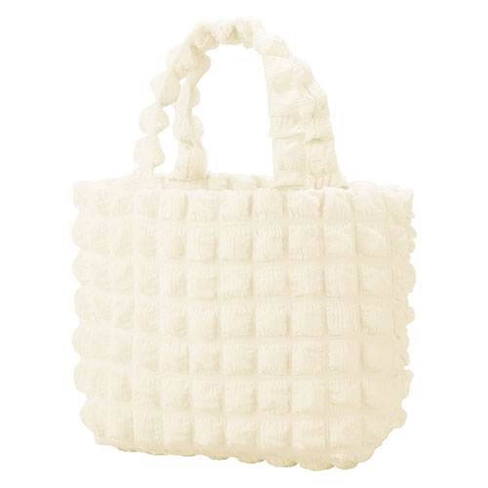
【提案書】
ポップライン・トート
特徴
昨今流行の、ボリューム感ある個性的な生地を使用したトートバッグです。存在感のあるアイテムなため、シンプルなコーディネイトとの相性抜群！ノベルティ用としても人気があります。
納期
納期スペース
仕様
素材：ポリエステル・ポリウレタン混、ポリエステル
サイズ：約200×200×100mm(間口290mm)
包装：ポリ袋入
お見積
お見積りスペース

